Slide 1
Desenvolvimento Dirigido por Modelos de Máquinas de Execução para Linguagens de Modelagem Específicas de Domínio
Programa de Pós-Graduação em Ciência da Computação
Aluno: Gustavo Cipriano Mota Sousa
Orientador: Fábio Moreira Costa
Goiânia, 9 de Outubro de 2012

Slide 2
Agenda
Introdução e Objetivos
Construção de Máquinas de Execução de Modelos
Metamodelo e Ambiente de Execução
Modelo do Intermediador de Comunicação em Rede
Trabalhos relacionados
Conclusões
Trabalhos futuros
Notes:
Destacar 2, 3 e 4

Slide 3
Introdução
O uso de Domain-Specific Modeling Languages visa simplificar a resolução de problemas em um determinado domínio
Maior expressividade e produtividade no domínio

Slide 4
Introdução
O uso de Domain-Specific Modeling Languages visa simplificar a resolução de problemas em um determinado domínio
Maior expressividade e produtividade no domínio
Model-Driven Engineering promove o uso de modelos
Principais artefatos de engenharia de software
Utilizados em todo o processo de engenharia de software

Slide 5
Introdução
DSMLs de alto-nível próximas ao domínio de negócio possibilitam que até mesmo usuários construam aplicações complexas
Associadas a técnicas de MDE, DSMLs permitem que usuários construam e modifiquem aplicações em tempo de execução
Para isso, modelos construídos de acordo com uma DSML são processados automaticamente por mecanismos de execução de modelos
Notes:
The interpretation of DSML models is appealing for those applications where end-users can create models, execute them and deploy changes to the executing model at runtime.

Slide 6
Problema
Mecanismos para a execução de modelos em tempo de execução são complexos
Análise e transformação de modelos
Avaliação de políticas
Adaptação dinâmica
Transferência de estado
etc.
Notes:
Desenvolvimento de mecanismos par execução de modelos que podem ser criados e modificados em tempo de execução envolve vários desafios
Além disso, mecanismos de execução precisam ser construídos especificamente para uma DSML
Mas ainda assim compartilham características....

Slide 7
Problema
Mecanismos para a execução de modelos em tempo de execução são complexos
Precisam ser construídos especificamente para cada DSML particular
Notes:
Desenvolvimento de mecanismos par execução de modelos que podem ser criados e modificados em tempo de execução envolve vários desafios
Além disso, mecanismos de execução precisam ser construídos especificamente para uma DSML
Mas ainda assim compartilham características....

Slide 8
Problema
Mecanismos para a execução de modelos em tempo de execução são complexos
Precisam ser construídos especificamente para cada DSML particular
SOLUÇÃO GERAL: Empregar técnicas de MDE para construção de máquinas de execução de modelos
Notes:
Desenvolvimento de mecanismos par execução de modelos que podem ser criados e modificados em tempo de execução envolve vários desafios
Além disso, mecanismos de execução precisam ser construídos especificamente para uma DSML
Mas ainda assim compartilham características....

Slide 9
Objetivo Geral
Abordagem dirigida por modelos para construção de máquinas de execução
de modelos que podem ser criados ou modificados em tempo de execução
que descrevem serviços de alto-nível providos a partir de um conjunto heterogêneo de recursos

Slide 10
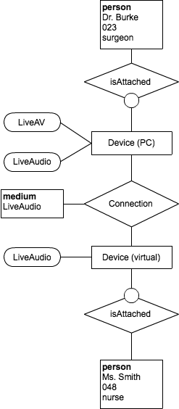
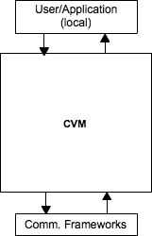

Communication Virtual Machine (CVM)
Notes:
Exemplo de máquinas de execução de modelos que emprega DSMLs para descrever modelos que podem ser criados e modificados em tempo de execução

Slide 11
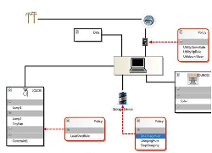
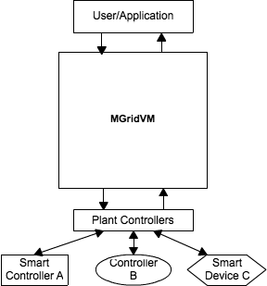
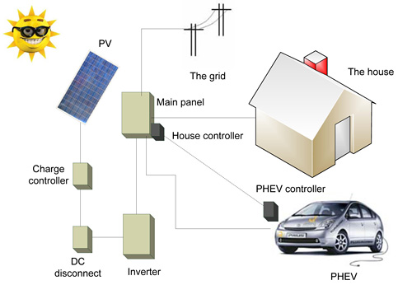
Microgrid Virtual Machine (MGridVM)
Notes:
Exemplo de máquinas de execução de modelos que emprega DSMLs para descrever modelos que podem ser criados e modificados em tempo de execução

Slide 12
Agenda
Introdução e Objetivos
Construção de Máquinas de Execução de Modelos
Metamodelo e Ambiente de Execução
Modelo do Intermediador de Comunicação em Rede
Trabalhos relacionados
Conclusões
Trabalhos futuros
Notes:
Destacar 2, 3 e 4

Slide 13
Abordagem Geral
Arquitetura genérica para Máquinas de Execução de DSMLs
Especialização da arquitetura por meio modelos
Metamodelo que captura conceitos da arquitetura
Modelos para definição de Máquinas de Execução para uma DSML
Notes:
Arquitetura genérica estabelece uma divisão em camadas das operações envolvidas na realização dessa classe de DSMLs

Slide 14
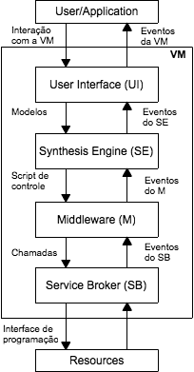
Arquitetura Genérica
UI – interface com o usuário/aplicação; construção e gerenciamento de modelos
SE – transformação de modelos declarativos em scripts de controle
M – execução dos scripts; gerenciamento dos serviços; aplicação de políticas
SB – interface uniforme sobre os recursos; gerenciamento dos recursos

Slide 15
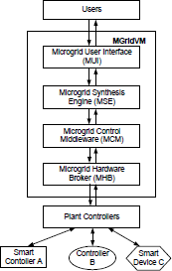
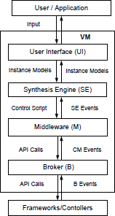
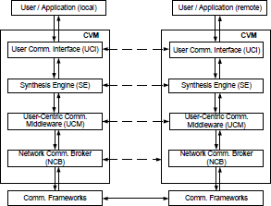
Máquinas de Execução
<<conforms to>>
MGridVM
ME Model
ME MetaModel
CVM
ME Model
<<conforms to>>

Slide 16
Perspectiva de DSMLs
DSML
Apresentação
Estrutura
Comportamento
Sintaxe Concreta
Sintaxe Abstrata
Semântica Estática
Semântica Dinâmica
Modelo Notação
Metamodelo DSML
Modelo
ME
Notes:
Perspectiva de DSMLs
O metamodelo

Slide 17
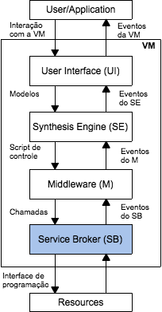
Intermediador de Serviços
Neste trabalho nos limitamos à construção de parte do metamodelo:
Intermediador de serviços
Responsável pelo gerenciamento dos recursos
Abstrai da camada superior detalhes da seleção, configuração e manutenção dos recursos
Notes:
Inviável construir todas as camadas... Mas escolhemos essa por estar ligada ao gerenciamento de recursos, ....
Apesar das restrições, ainda é representativa da abordagem geral
Limitação de escopo: camada
Instanciação apenas para NCB
Componente de software ou hardware que fornece algum serviço ou funcionalidade
Aplicações
Bancos de dados
Controladores de hardware
Componentes de software
Servidores de aplicação
etc

Slide 18
Aplicação da abordagem ao Intermediador de Serviços
Metamodelo que permite definir modelos que descrevem um intermediador de serviços
Ambiente de execução capaz de processar os modelos descritos a partir do metamodelo
Modelo que descreve um intermediador de comunicação em rede para a CVM

Slide 19
Agenda
Introdução e Objetivos
Construção de Máquinas de Execução de Modelos
Metamodelo e Ambiente de Execução
Modelo do Intermediador de Comunicação em Rede
Trabalhos relacionados
Conclusões
Trabalhos futuros
Notes:
Destacar 2, 3 e 4

Slide 20
Metamodelo do Intermediador de Serviços
Interação do intermediador com a camada superior e com os recursos ocorre por meio de chamadas e eventos

Slide 21
Metamodelo do Intermediador de Serviços
Interação do intermediador com a camada superior e com os recursos ocorre por meio de chamadas e eventos
Comportamento da camada é descrito pela forma como reage à
chamadas recebidas da camada superior
eventos recebidos dos recursos gerenciados

Slide 22
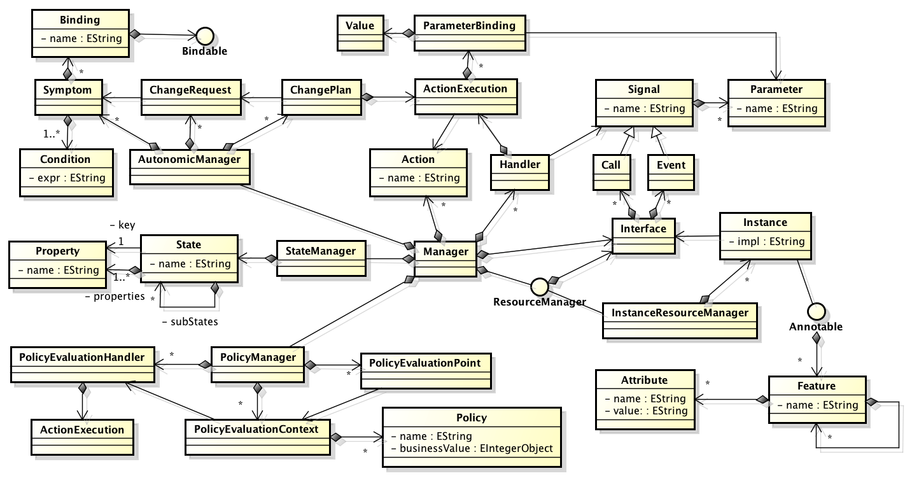
Metamodelo do Intermediador de Serviços

Slide 23
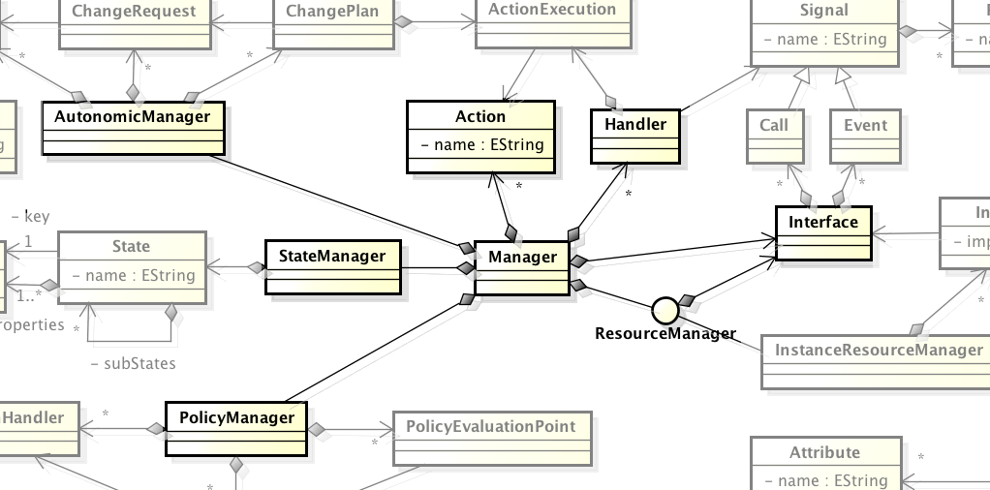
Metamodelo do Intermediador de Serviços

Slide 24
Manager
Hierarquia de gerenciadores
Service Broker Layer
Manager principal
Manager X
Manager Y
Recursos
Notes:
A INTERFACE da camada é definida pelo GERENCIADOR PRINCIPAL

Slide 25
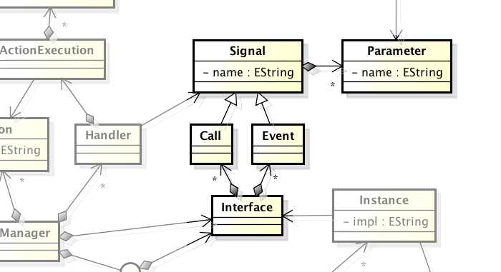
Interface
Notes:
Interface define chamadas e eventos que são generalizados pela classe sinal
INTERFACE do INTERMEDIADOR ou RECUSO

Slide 26
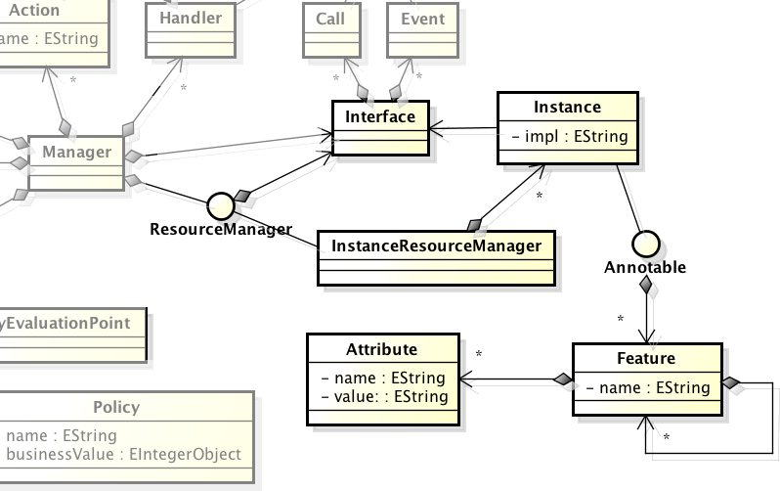
Recursos

Slide 27
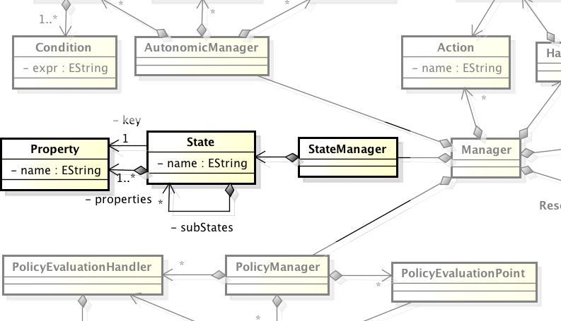
Estado
Notes:
Estado aqui significa as estruturas de dados pra manter o estado da camada
Tipos de dados que precisam ser mantidos pela camada
- Estrutura simples , um tipo de estado é composto por um conjunto propriedades e subtipos

Slide 28
Tratadores e ações
Tratadores são definidos para eventos ou chamadas
Definem uma ação a ser executada
Realizar uma chamada a um recurso
Gerar um evento para a camada superior
Executar uma macro que define uma operação implementada em linguagem de programação

Slide 29
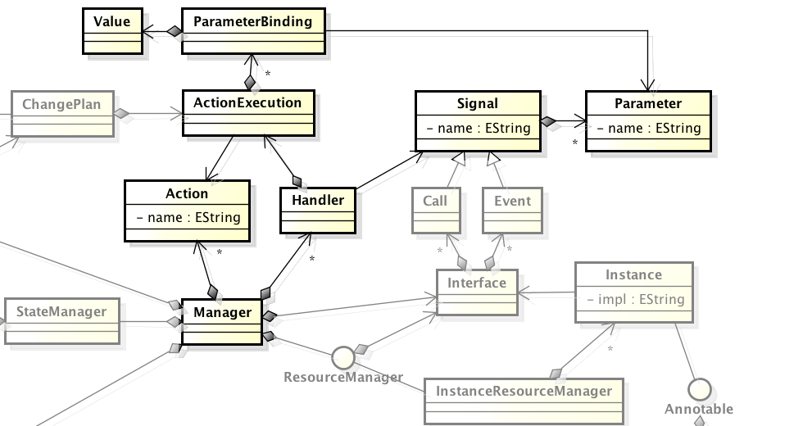
Tratadores e ações

Slide 30
Gerenciamento Autônomo
O modelo descreve regras para a troca de conhecimento entre funções MAPE
Sintomas
Solicitações de mudanças
Planos de mudança
O comportamento das funções é guiado por essas regras

Slide 31
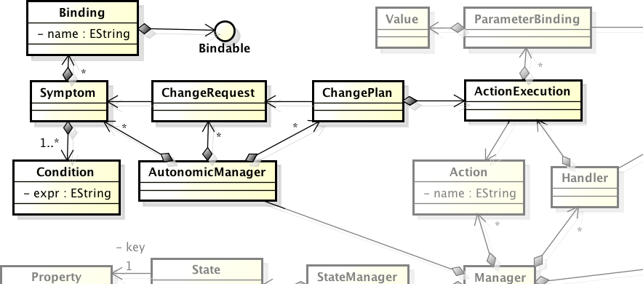
Gerenciamento Autônomo

Slide 32
Políticas
Utilizadas para direcionar a seleção de recursos
Uma política associa um valor de negócio a características de um recurso
Recursos são selecionados de acordo com o valor total de negócio

Slide 33
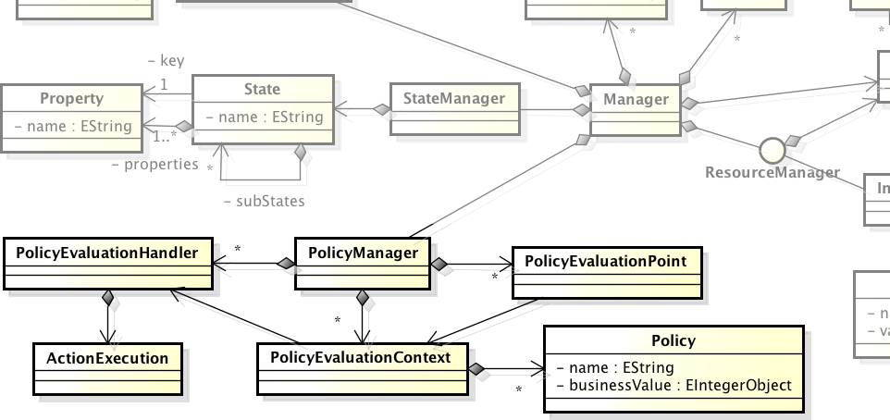
Políticas

Slide 34
Ambiente de Execução
Carrega o modelo de um intermediador e realiza o comportamento nele definido
Dá semântica operacional ao metamodelo
Define como os modelos são interpretados

Slide 35
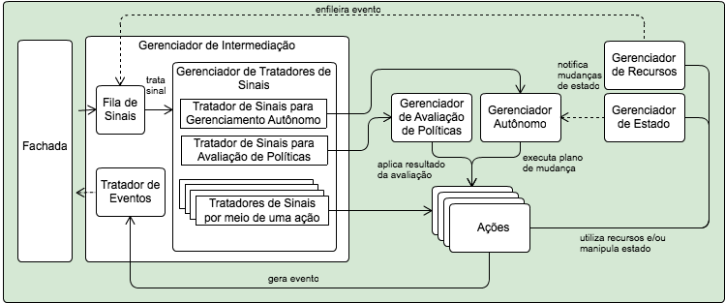
Ambiente de Execução
Notes:
Diagrama de blocos
- Carrega um modelo de uma camada e se parametriza para atuar de acordo com o definido no modelo.
Componentes que tem a função de realizar os elementos do metamodelo
Gerenciador de intermediação
Tratadores e ações carregados a partir das definições
Recursos e Estado gerenciam os recursos e os tipos de dados descritos no metamodelo
Fluxo geral:
Chamadas (da camada superior) ou Eventos (dos recursos) são enfileirados
Gerenciador de tratadores passa o sinal para os tratadores até que um deles o trate

Slide 36
Agenda
Introdução e Objetivos
Construção de Máquinas de Execução de Modelos
Metamodelo e Ambiente de Execução
Modelo do Intermediador de Comunicação em Rede
Trabalhos relacionados
Conclusões
Trabalhos futuros
Notes:
O Que veremos agora são INFORMAÇÕES ESPECÍFICAS do modelo construídos para o DOMÍNIO DE COMUNICAÇÃO.

Slide 37
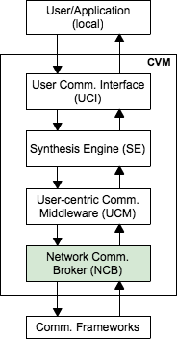
Network Communication Broker
Interface independente dos frameworks de comunicação (Skype, Smack, Asterisk)
Auto-gerenciável: oculta da camada superior a seleção e configuração dos frameworks de comunicação

Slide 38
Interface da NCB
Calls
LoginAll()
LogoutAll()
SendSchema(receivers, schema)
CreateSession(session)
DestroySession(session)
AddParty(session, participant)
RemoveParty(session, participant)
EnableMedium(session, medium)
EnableMediumReceiver(session, medium)
DisableMedium(session, medium)
Events
LoginFailed(framework)
SchemaReceived(sender, schema)
SchemaFailed(receiver, schema)
SessionFailed(session)
Interface descreve chamadas que podem ser recebidas e eventos que podem ser gerados pela NCB
Modelo define tratadores para todas as chamadas que podem ser recebidas

Slide 39
Interface dos Recursos
Calls
Login()
Logout()
SendSchema(receivers, schema)
CreateSession(session)
DestroySession(session)
AddParty(session, participant)
RemoveParty(session, participant)
EnableMedium(session, medium)
EnableMediumReceiver(session, medium)
DisableMedium(session, medium)
Events
LoginFailed()
SchemaReceived(sender, schema)
SchemaFailed(receiver, schema)
MediumFailed(medium)
Eventos LoginFailed e MediumFailed são tratados pela NCB
Demais eventos são encaminhados para camada superior

Slide 40
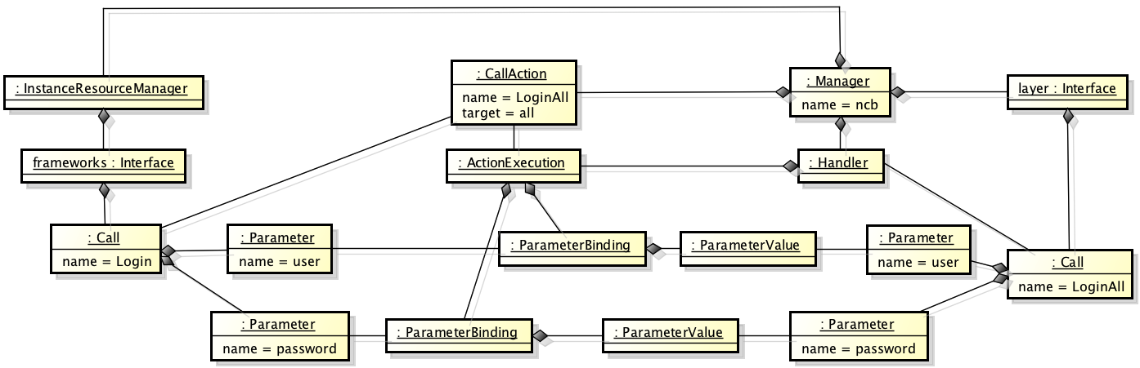
Tratador da chamada LoginAll

Slide 41
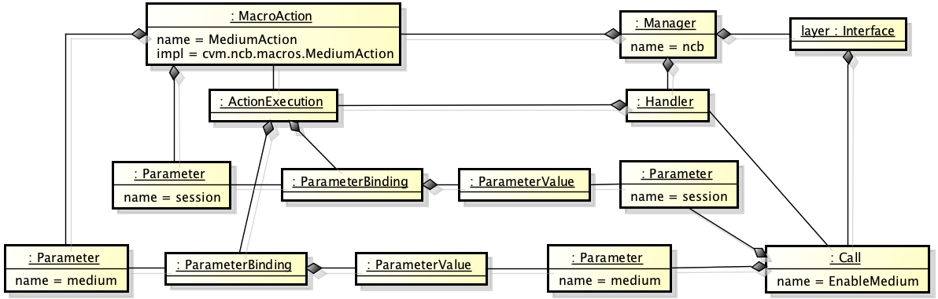
Tratador da chamada EnableMedium

Slide 42
Recursos e Estado
Recursos:
Frameworks de comunicação Skype, Asterisk, Smack
Features (Audio, Video, Chat) e seus atributos
Estado:
Dados da sessão de comunicação
Connection (session, medium, participants, framework)

Slide 43
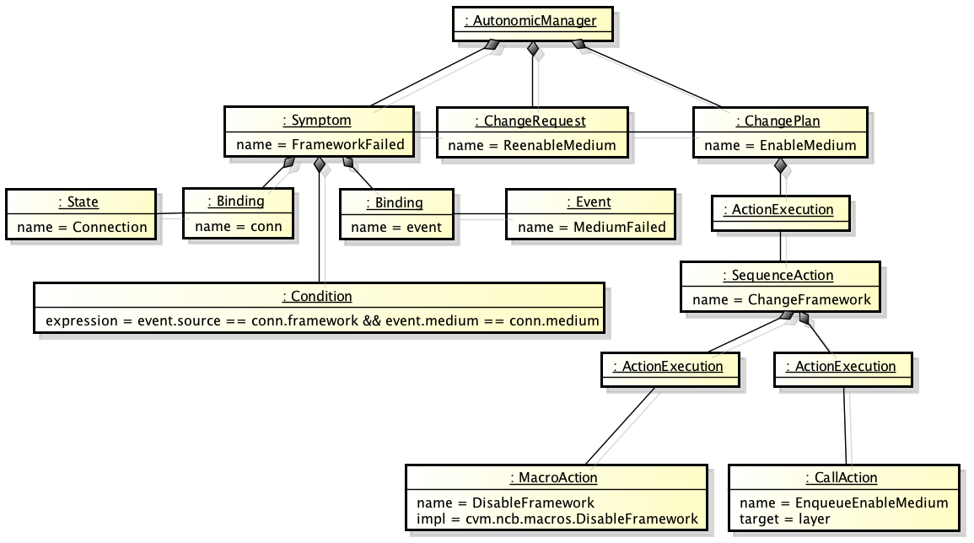
Gerenciamento Autônomo NCB

Slide 44
Políticas NCB
Pontos de avaliação de política:
Chamadas EnableMedium, EnableMediumReceiver
As políticas definidas avaliam se o framework é capaz de realizar uma sessão com a quantidade de participantes incluídos e no tipo de mídia solicitado
Ação UseFramework define o framework a ser utilizado na sessão de comunicação (Connection)
Notes:
Neste ponto já é possível saber quem participará da comunicação

Slide 45
Avaliação
NCB modelada X NCB original
Original: 6777 linhas de código Java
Modelada: modelo com 264 elementos e 854 linhas de código que implementa ações
Notes:
Elementos são qualquer coisa

Slide 46
Avaliação
NCB modelada X NCB original
Original: 6777 linhas de código Java
Modelada: modelo com 264 elementos e 854 linhas de código que implementa ações
Cenários de comunicação
Teste unitários usando frameworks simulados
Avaliação do desempenho
Notes:
Elementos são qualquer coisa

Slide 47
Cenários
Cenário 1. Comunicação de áudio entre dois participantes.
Cenário 2. Comunicação de áudio seguida da inclusão de vídeo na comunicação (sem troca de framework)
Cenário 3. Comunicação de áudio seguida da inclusão de vídeo (com troca de framework)
Cenário 4. Falha no framework utilizado em uma comunicação de áudio
Cenário 5. Falha em todos os frameworks
Cenário 6. Comunicação inicializada por outro participante
Cenário 7. Falha na autenticação com frameworks
Cenário 8. Comunicação de áudio entre três participantes

Slide 48
Resultados
Tempo médio de execução (ms)

Slide 49
Discussão
Equivalência entre a camada modelada e a existente, que integra a CVM
A camada modelada apresenta desempenho inferior
Uso de modelagem permite reduzir a quantidade de operações que necessitam ser codificadas
Sugere menor esforço de implementação
Notes:
Poderia ser melhorado o desempenho

Slide 50
Agenda
Introdução e Objetivos
Construção de Máquinas de Execução de Modelos
Metamodelo e Ambiente de Execução
Modelo do Intermediador de Comunicação em Rede
Trabalhos relacionados
Conclusões
Trabalhos futuros
Notes:
Destacar 2, 3 e 4

Slide 51
Trabalhos relacionados
Formalização da semântica dinâmica, e geração de ferramentas (Bryant et. al, 2011)
Tradução para uma linguagem com semântica bem definida usando QVT, ATL, linguagens de reescrita
Ancoragem semântica: Tradução para unidades semânticas definidas em modelos computacionais elementares (Chen et. al, 2005; Jouault et. al, 2006)
Behavior weaving: Extensão do meta-metamodelo para que o metamodelo inclua semântica dinâmica, descrita de forma operacional. Kermeta (Jézéquel et. al, 2011); xOCL (Álvares et. al, 2001)

Slide 52
Trabalhos relacionados
Frameworks de interpretação de modelos (Edwards et. Al)
Construção dirigida por modelos de frameworks para construção de interpretadores de DSML
O framework construído define uma categoria de DSMLs
Linhas de produtos específicas de domínio (White et. Al)
Busca reutilizar aspectos comuns entre interpretadores de DSLs de uma determinada categoria (capturada como uma linha de produção)
DSLs são definidas como composição de outras DSLs

Slide 53
Agenda
Introdução e Objetivos
Construção de Máquinas de Execução de Modelos
Metamodelo e Ambiente de Execução
Modelo do Intermediador de Comunicação em Rede
Trabalhos relacionados
Conclusões
Trabalhos futuros
Notes:
Destacar 2, 3 e 4

Slide 54
Conclusões
Arquitetura genérica para máquinas de execução
DSMLs para descrição de serviços de alto-nível a serem realizados a partir de um conjunto de recursos
Uso de modelos como meio de especializar a arquitetura em Máquinas de Execução para DSMLs
Metamodelo e Ambiente de Execução da camada de Intermediação de Serviços
Uso de técnicas de MDE e DSMLs para construção de mecanismos para o processamento de DSMLs
Notes:
Contribuição

Slide 55
Publicação
SOUSA, G. C. M.; COSTA, F. M.; CLARKE, P. J.; ALLEN, A.
Model-Driven Development of DSML Execution Engines.
In: Proceedings of the 7th International Workshop on Models@run.time, Oct 2012

Slide 56
Agenda
Introdução e Objetivos
Construção de Máquinas de Execução de Modelos
Metamodelo e Ambiente de Execução
Modelo do Intermediador de Comunicação em Rede
Trabalhos relacionados
Conclusões
Trabalhos futuros
Notes:
Destacar 2, 3 e 4

Slide 57
Trabalhos futuros
Extensão do metamodelo para contemplar outras camadas
Aplicar a abordagem a outros domínios
Redes elétricas inteligentes, computação úbiqua
Integração dos modelos de máquinas de execução aos metamodelos das DSMLs
Inspeção e manipulação de máquinas de execução em tempo de execução

Slide 58
Obrigado!
Dúvidas?

